Slide 1



Chủ đề: VẺ ĐẸP QUANH EM
Bài
8
Luyện tập – tiết 4
Mở rộng vốn từ về thiên nhiên;
Câu nêu đặc điểm.
(Trang 36)

Slide 2
YÊU CẦU CẦN ĐẠT
- Phát triển vốn từ về thiên nhiên (từ chỉ sự vật và từ chỉ đặc điểm).
- Củng cố về câu nêu đặc điểm.

Slide 3






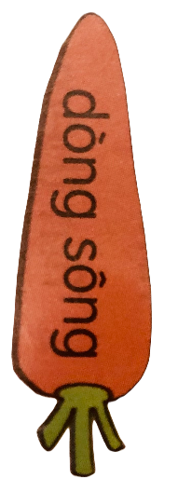



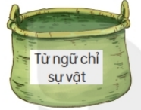
1. Xếp các từ ngữ dưới đây vào nhóm thích hợp:

Slide 4
2. Ghép từ ngữ chỉ sự vật với những từ ngữ chỉ đặc điểm ở bài tập số 1 để tạo thành 3 câu.
M: Bầu trời trong xanh.

Slide 5
2. Ghép từ ngữ chỉ sự vật với những từ ngữ chỉ đặc điểm ở bài tập số 1 để tạo thành 3 câu.
M: Bầu trời trong xanh.
Từ ngữ chỉ sự vật
Từ ngữ chỉ đặc điểm
+
Câu nêu đặc điểm

Slide 6
2. Ghép từ ngữ chỉ sự vật với những từ ngữ chỉ đặc điểm ở bài tập số 1 để tạo thành 3 câu.
M: Bầu trời trong xanh.
Nương lúa vàng óng.
Ngôi sao lấp lánh.
Lũy tre xanh.

Slide 7
3. Hỏi đáp về đặc điểm của các sự vật ngôi sao, dòng sông, nương lúa, bầu trời.
M: - Bầu trời thế nào?
- Bầu trời cao vời vợi
Khi hỏi về đặc điểm của sự vật ta dùng cụm từ “thế nào?”
Ngôi sao thế nào?
- Ngôi sao sáng lấp lánh.
Dòng sông thế nào?
- Dòng sông quanh co uốn khúc.
Nương lúa thế nào?
- Nương lúa xanh mơn mởn.

Slide 8
YÊU CẦU CẦN ĐẠT
- Phát triển vốn từ về thiên nhiên (từ chỉ sự vật và từ chỉ đặc điểm).
- Củng cố về câu nêu đặc điểm.

Slide 9
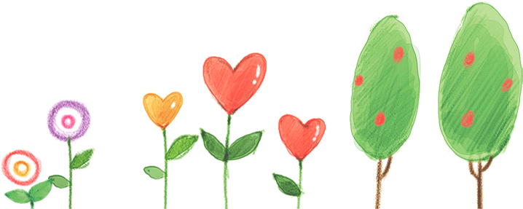
Tạm biệt và hẹn gặp lại
các con vào những tiết học sau!

